Slide 1
이미지 구별하기
kopo41 최한솔

Slide 2
강아지 구별하기

Slide 3
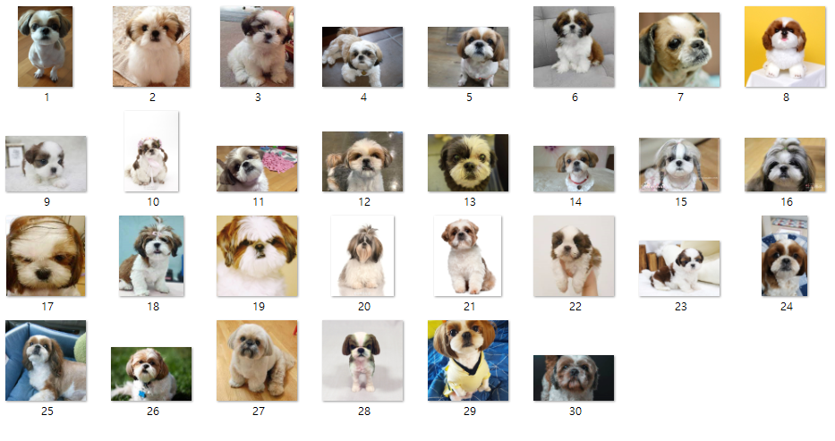
시츄 사진 학습하기

Slide 4
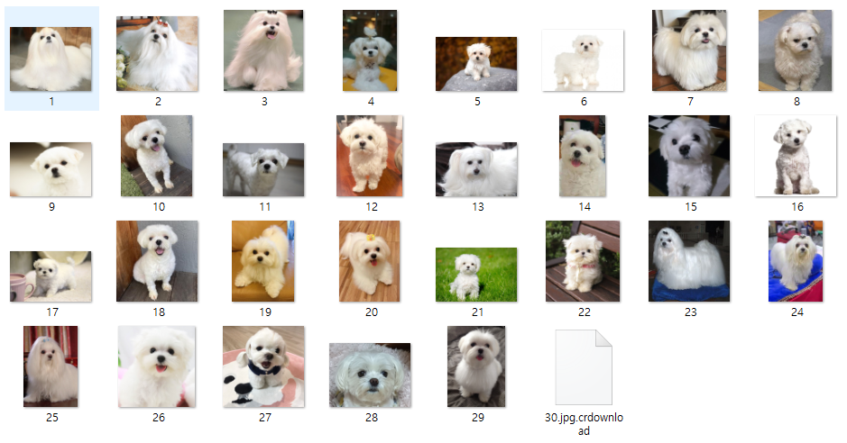
말티즈 사진 학습하기

Slide 5
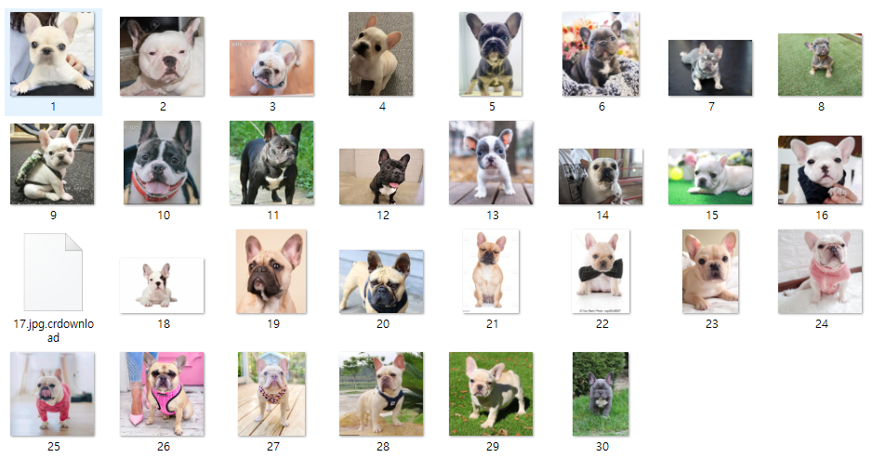
프렌치불독 사진 학습하기

Slide 6
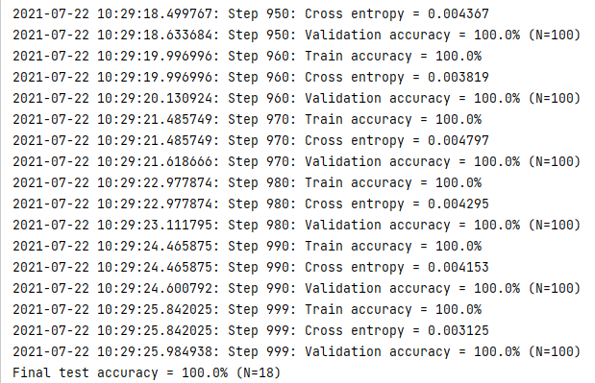
학습하기 결과

Slide 7
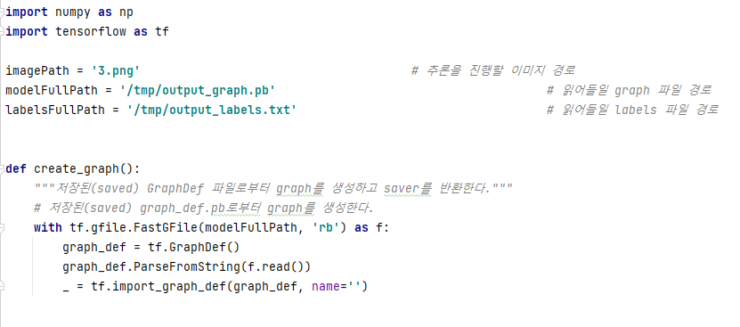
적용하기

Slide 8
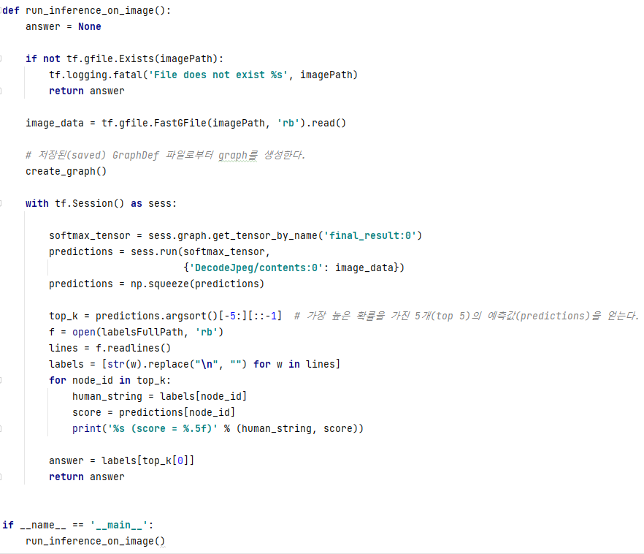
적용하기

Slide 9
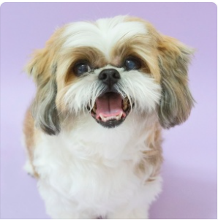
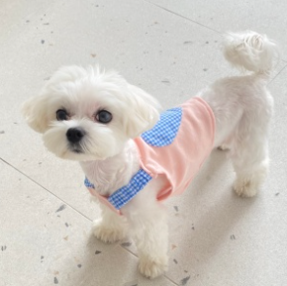
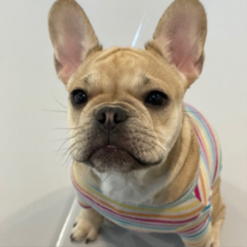



적용하기 결과

Slide 10
주인공, 악당 구별하기

Slide 11
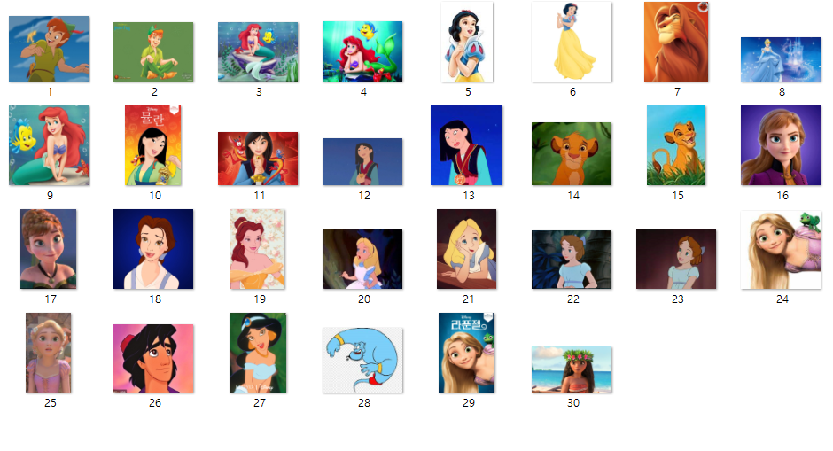
주인공 사진 학습하기

Slide 12
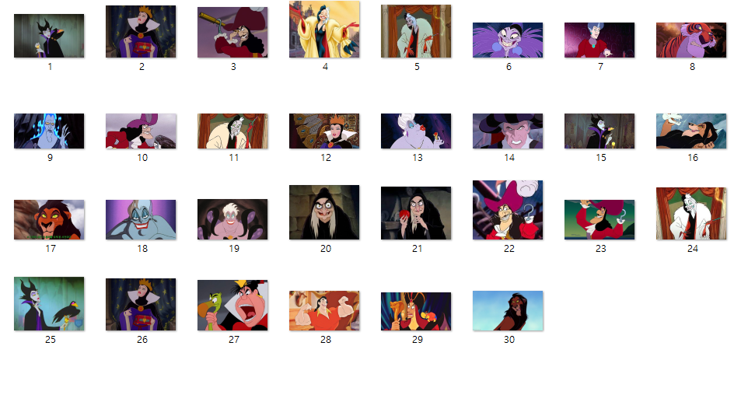
악당 사진 학습하기

Slide 13
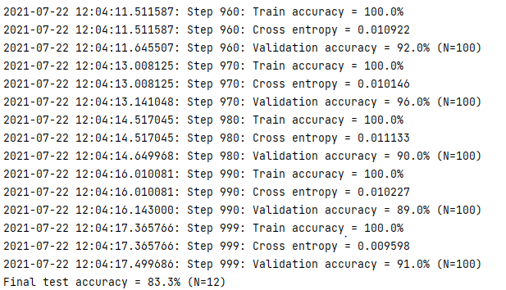
사진 학습 결과

Slide 14
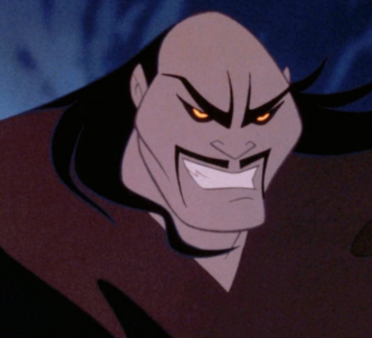
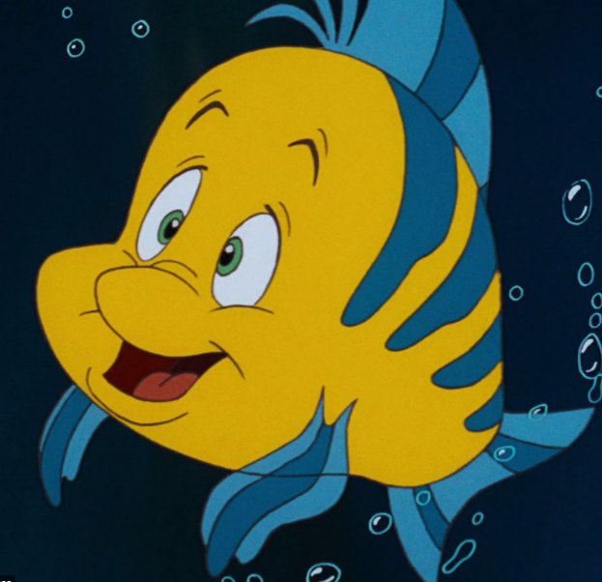


사진 학습 적용하기

